Slide 1
Scratch
課程一
讓角色動起來吧!

Slide 2
步驟一：
匯入角色
1
2
點選角色欄
的上傳選項
選擇想要的圖檔匯入

Slide 3
練習Time
試試將大新哥、Melody兩個角色匯入角色區吧!
把我們加入吧!
加油!
匯入之後，會發生什麼問題呢?

Slide 4
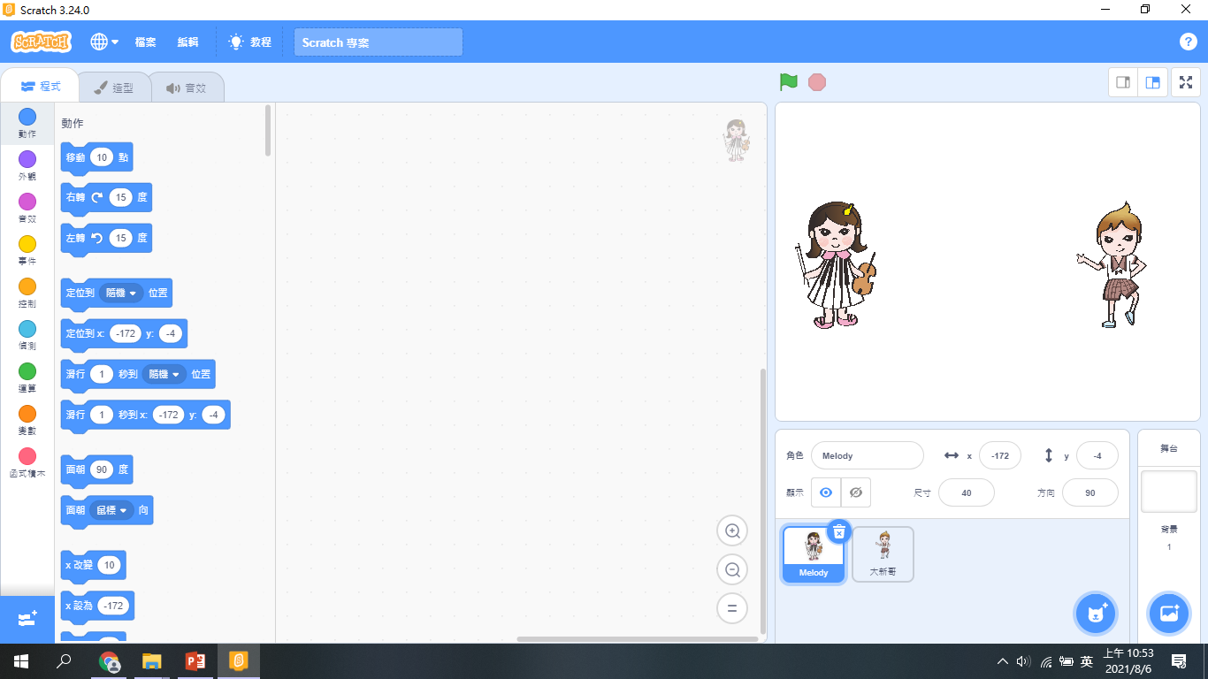
步驟二：
讓角色定位、移動
2
1.點選Melody
2.將Melody移到
適當位置
1

Slide 5
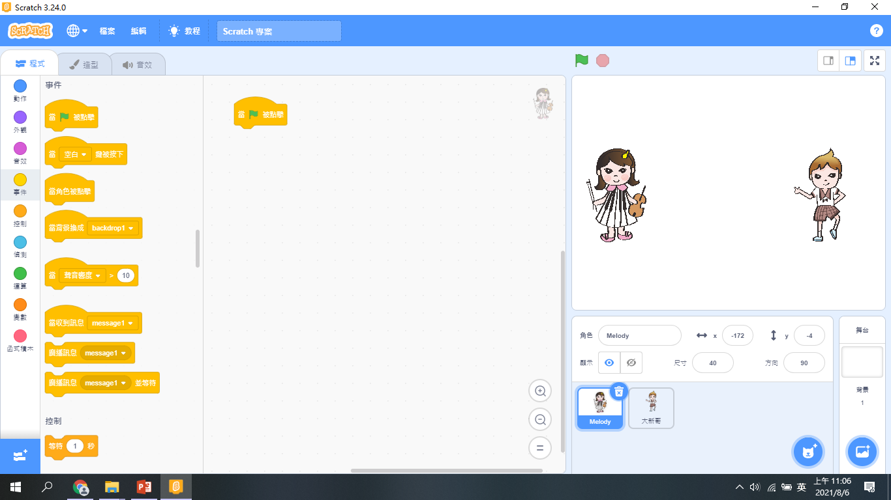
3.點選事件積木
3
4
4.將綠旗積木
拉進腳本區

Slide 6
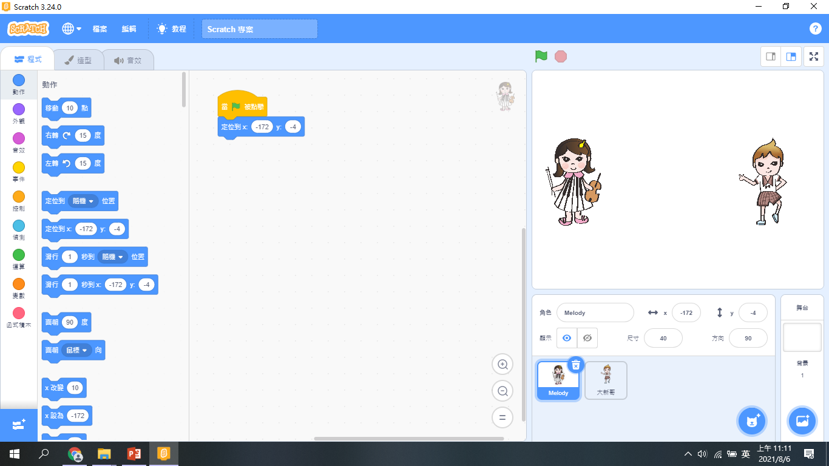
5
5.點選動作積木
6.將定位積木
拉進腳本區，
接在事件積木
底下
6
想一想，為什麼要先定位呢?

Slide 7
角色基本移動方式介紹
水平移動
垂直移動
往右移動
往上移動
往左移動
往下移動

Slide 8
7.點選控制積木
8.將等待1秒積
木拉進腳本區，
接在底下
7
8
9
9.將水平移動積
木拉進腳本區，
接在底下
想一想，為什麼要有等待時間呢?

Slide 9
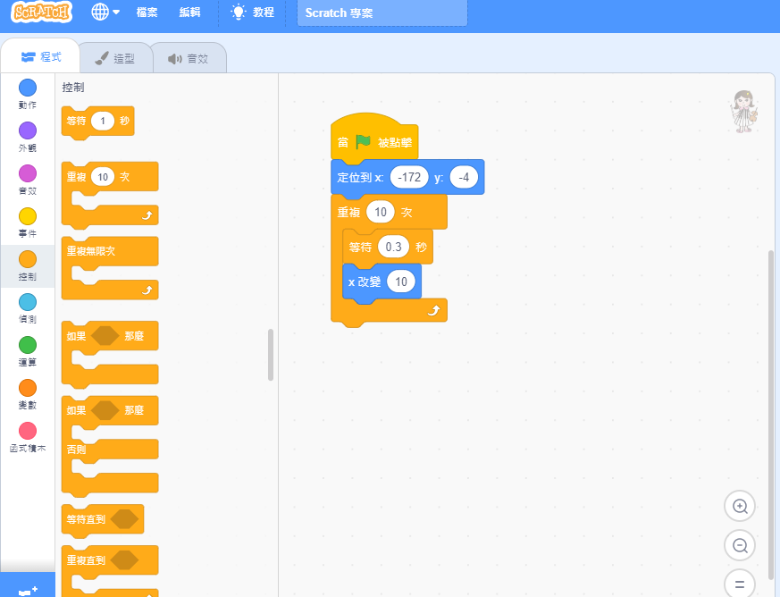
10.點選控制積木
11.將循環積木拉
進腳本區接上
10
11
12
12.修改循環次數
修改等待時間
想一想，為什麼要修改時間呢?

Slide 10
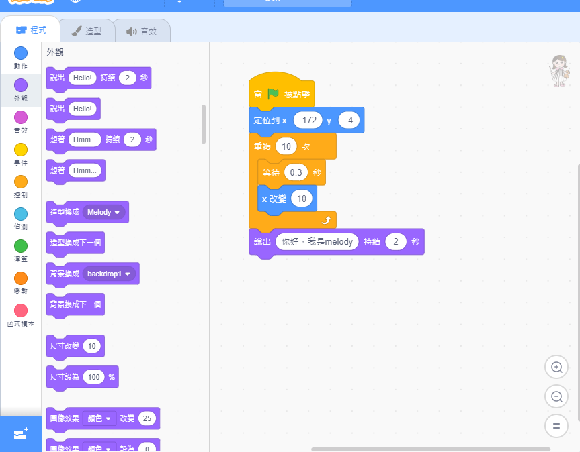
13
13.點選外觀積木
14
14.將說出積木拉
進腳本區接上
15.修改說話內容
15

Slide 11
練習Time
試試將大新哥也做相同的指令吧!
提示一：水平移動改成往左
記得我是往左邊走哦!
提示二：大新哥要等
MELODY說完再說話哦!

